Slide 1
Scoring Process
Data Input
Page Number
Section
Section Processing
Output Data
A page of the
user’s workbook
Get page_number
from input image
Crop Each Problems
from input image
Get answer and
problem_number
from each section
Return
Section Image URL,
page_number,
problem_number,
user_answer,
correction,
of page images
YOLOv8s
YOLOv8n
YOLOv8s
OCR
ResNet
Section Processing Detail
OCR
Problem number
YOLOv8s
Is answer_2 exist?
answer_1
Compare coordinates of 1, 2, 3, 4, 5 and answer_1
Output data
Get problem_number
from input image
answer_2 takes
priority over answer_1
No
Get answer
from answer_1
Return
page_number,
problem_number,
user_answer
of each section
YOLOv8s
ResNet
Crop answer_1
Classification
YOLOv8s
answer_2
YOLOv8s
OCR
OCR
Yes
Get answer
form answer_2
Crop answer_2
Recognize
the answer number
Personal Commentary
Input Data
Get Data
Commentary
Output
Include
problem_number,
page_number,
user_answer
Get
korean_content,
english_content,
script, table, answer
from DB
based on input data
Create Commentary
based on the data
Used data is decided
depending on
the type of problem
Return
created
commentary
Langchain
UpStage

Slide 2
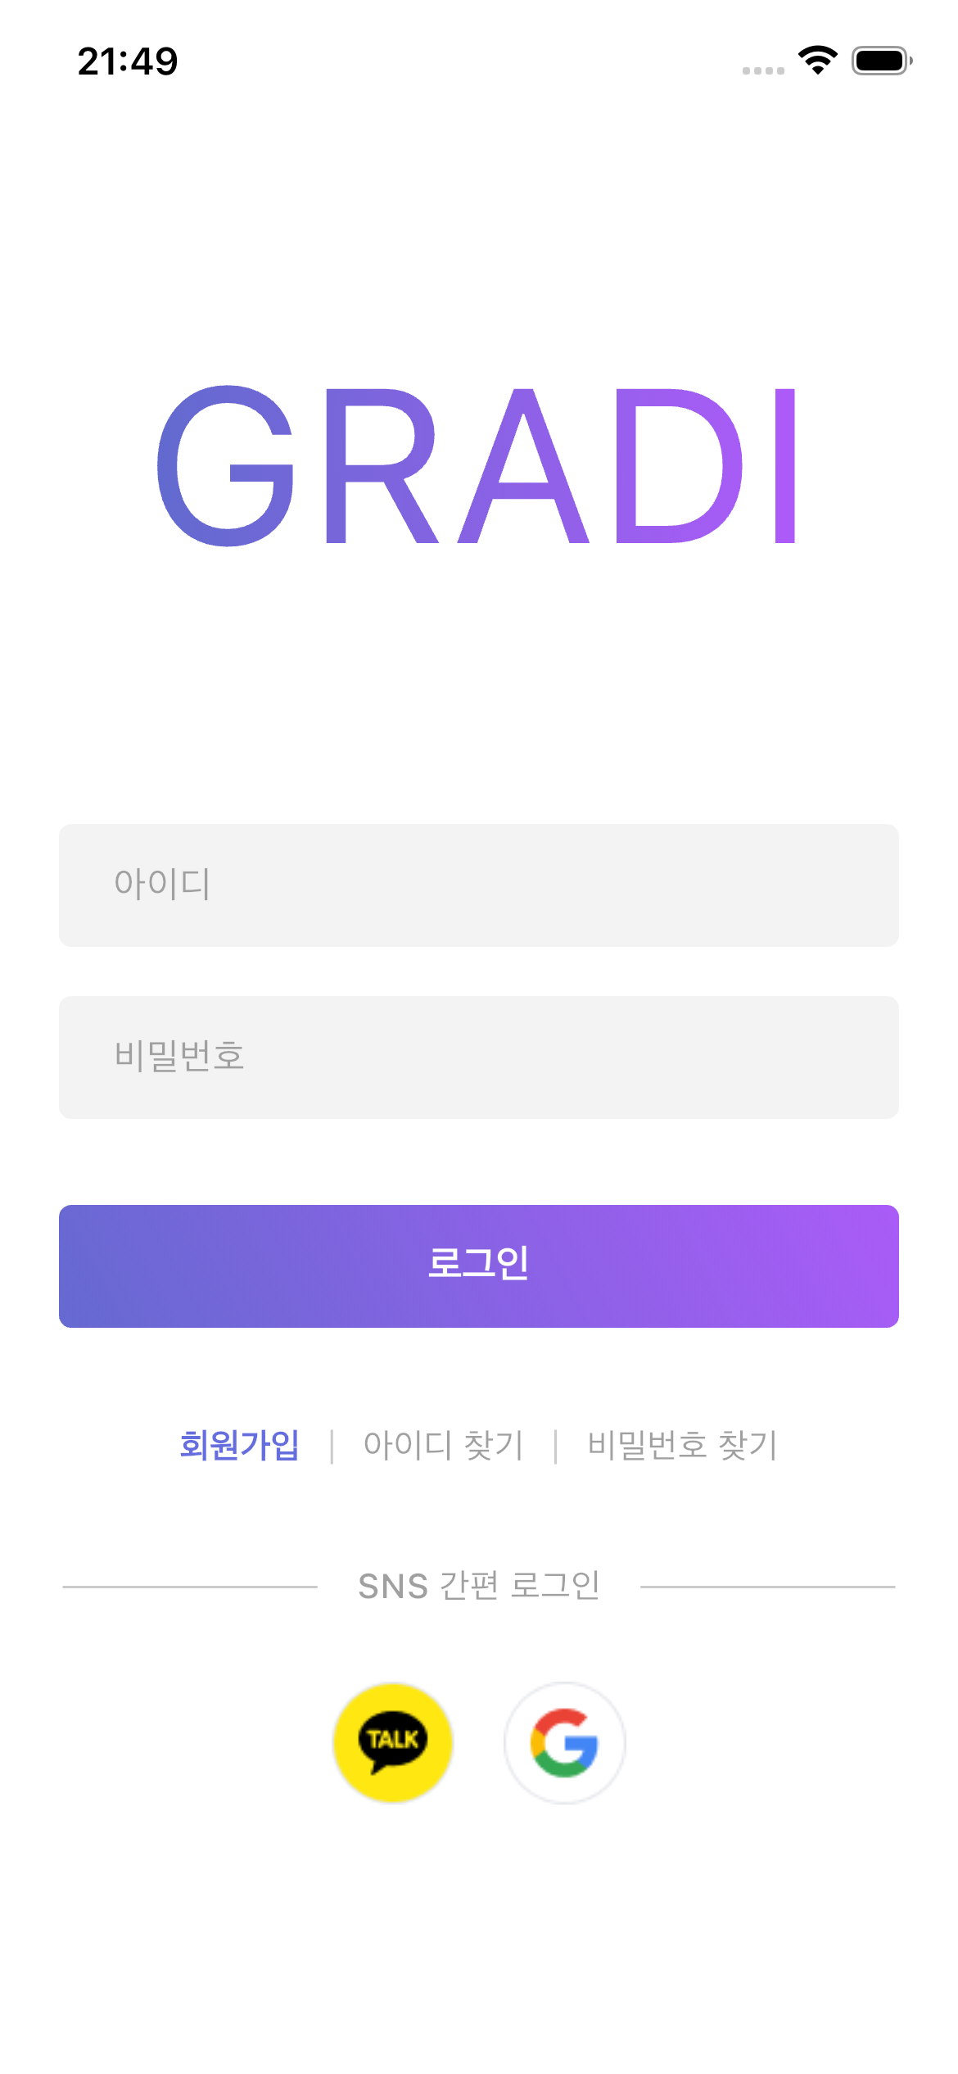
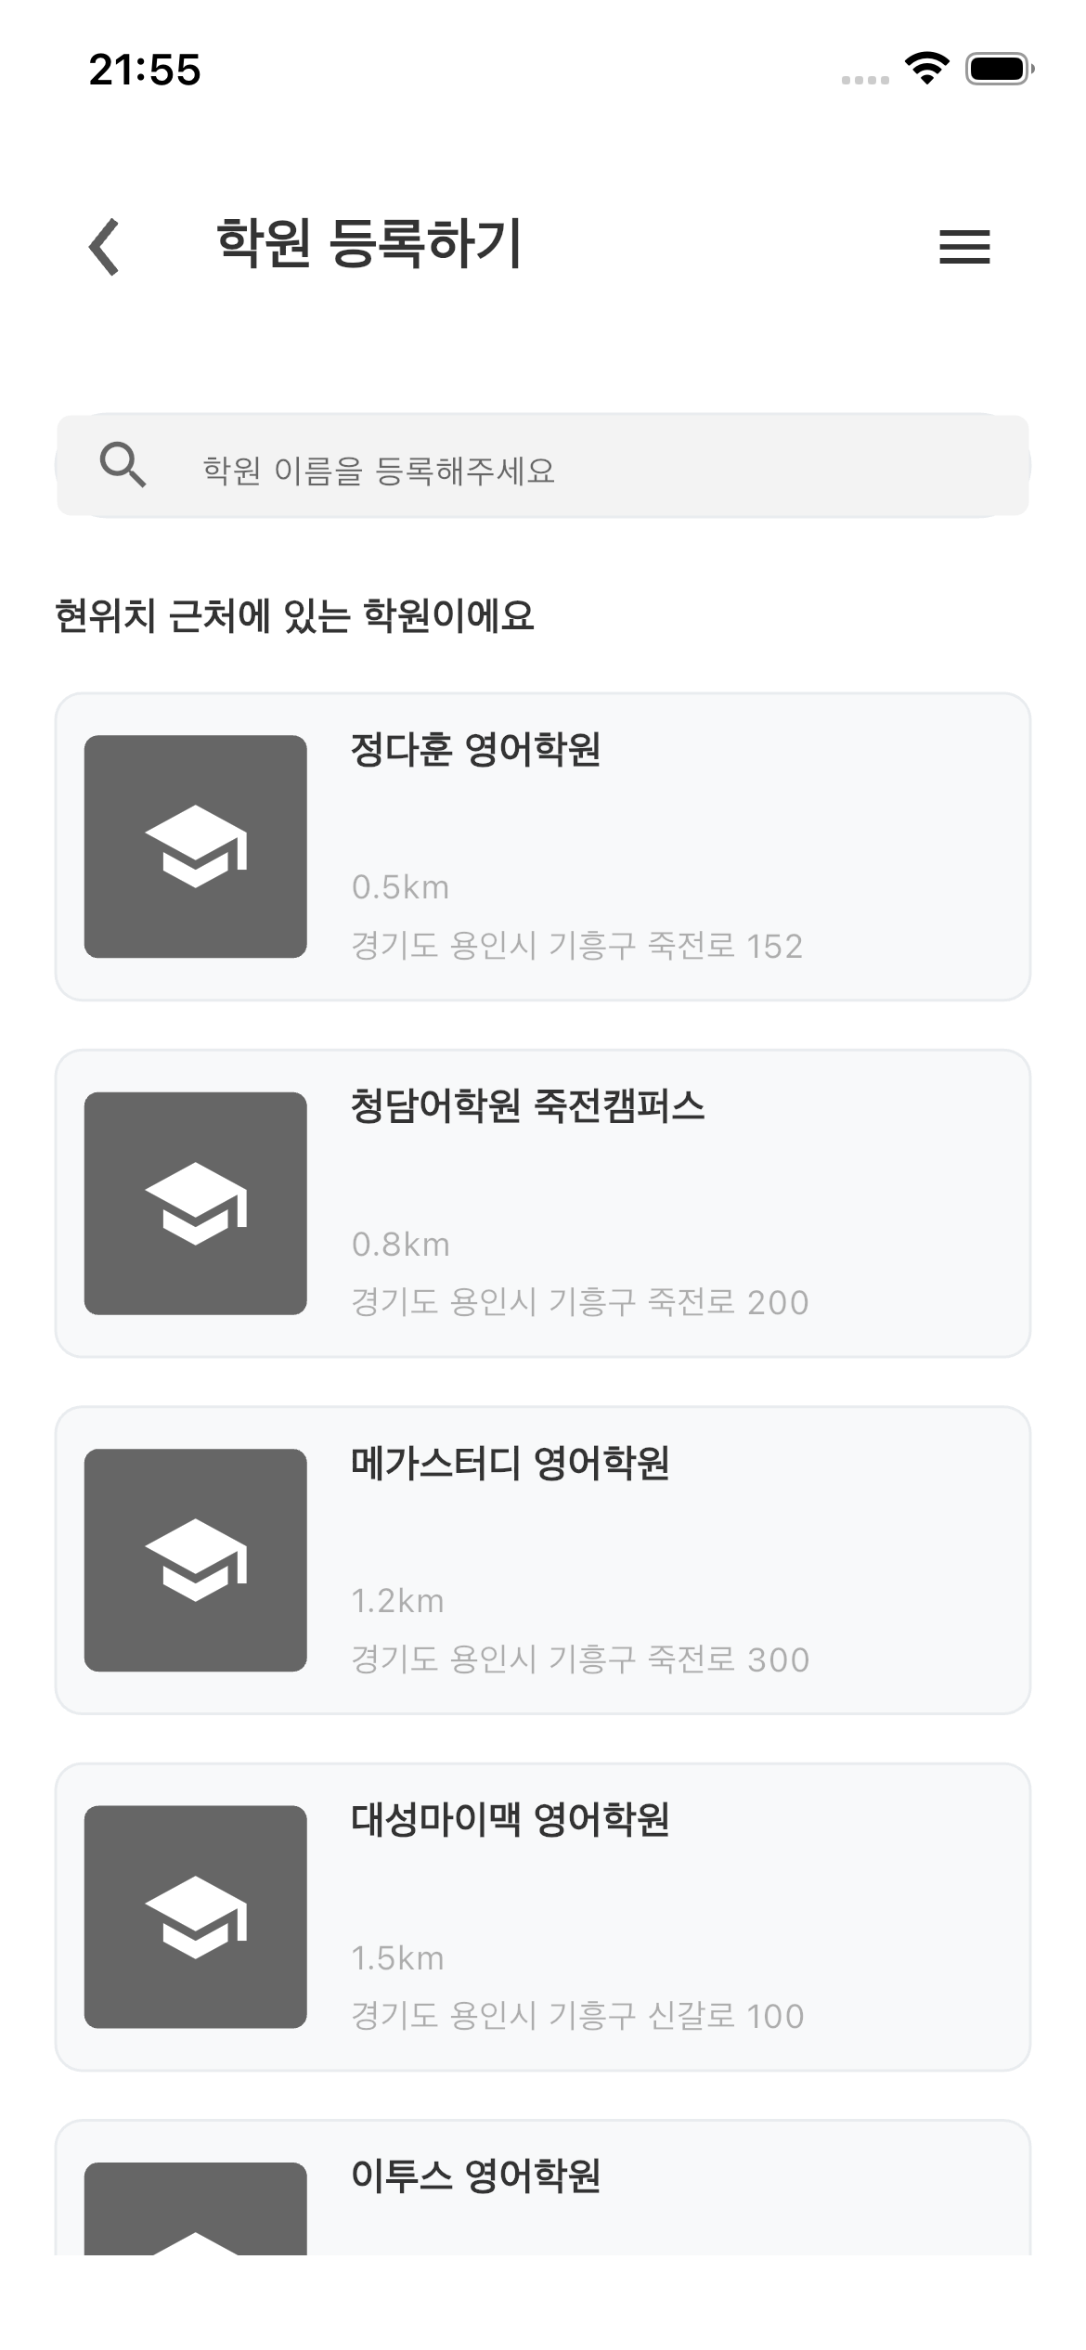
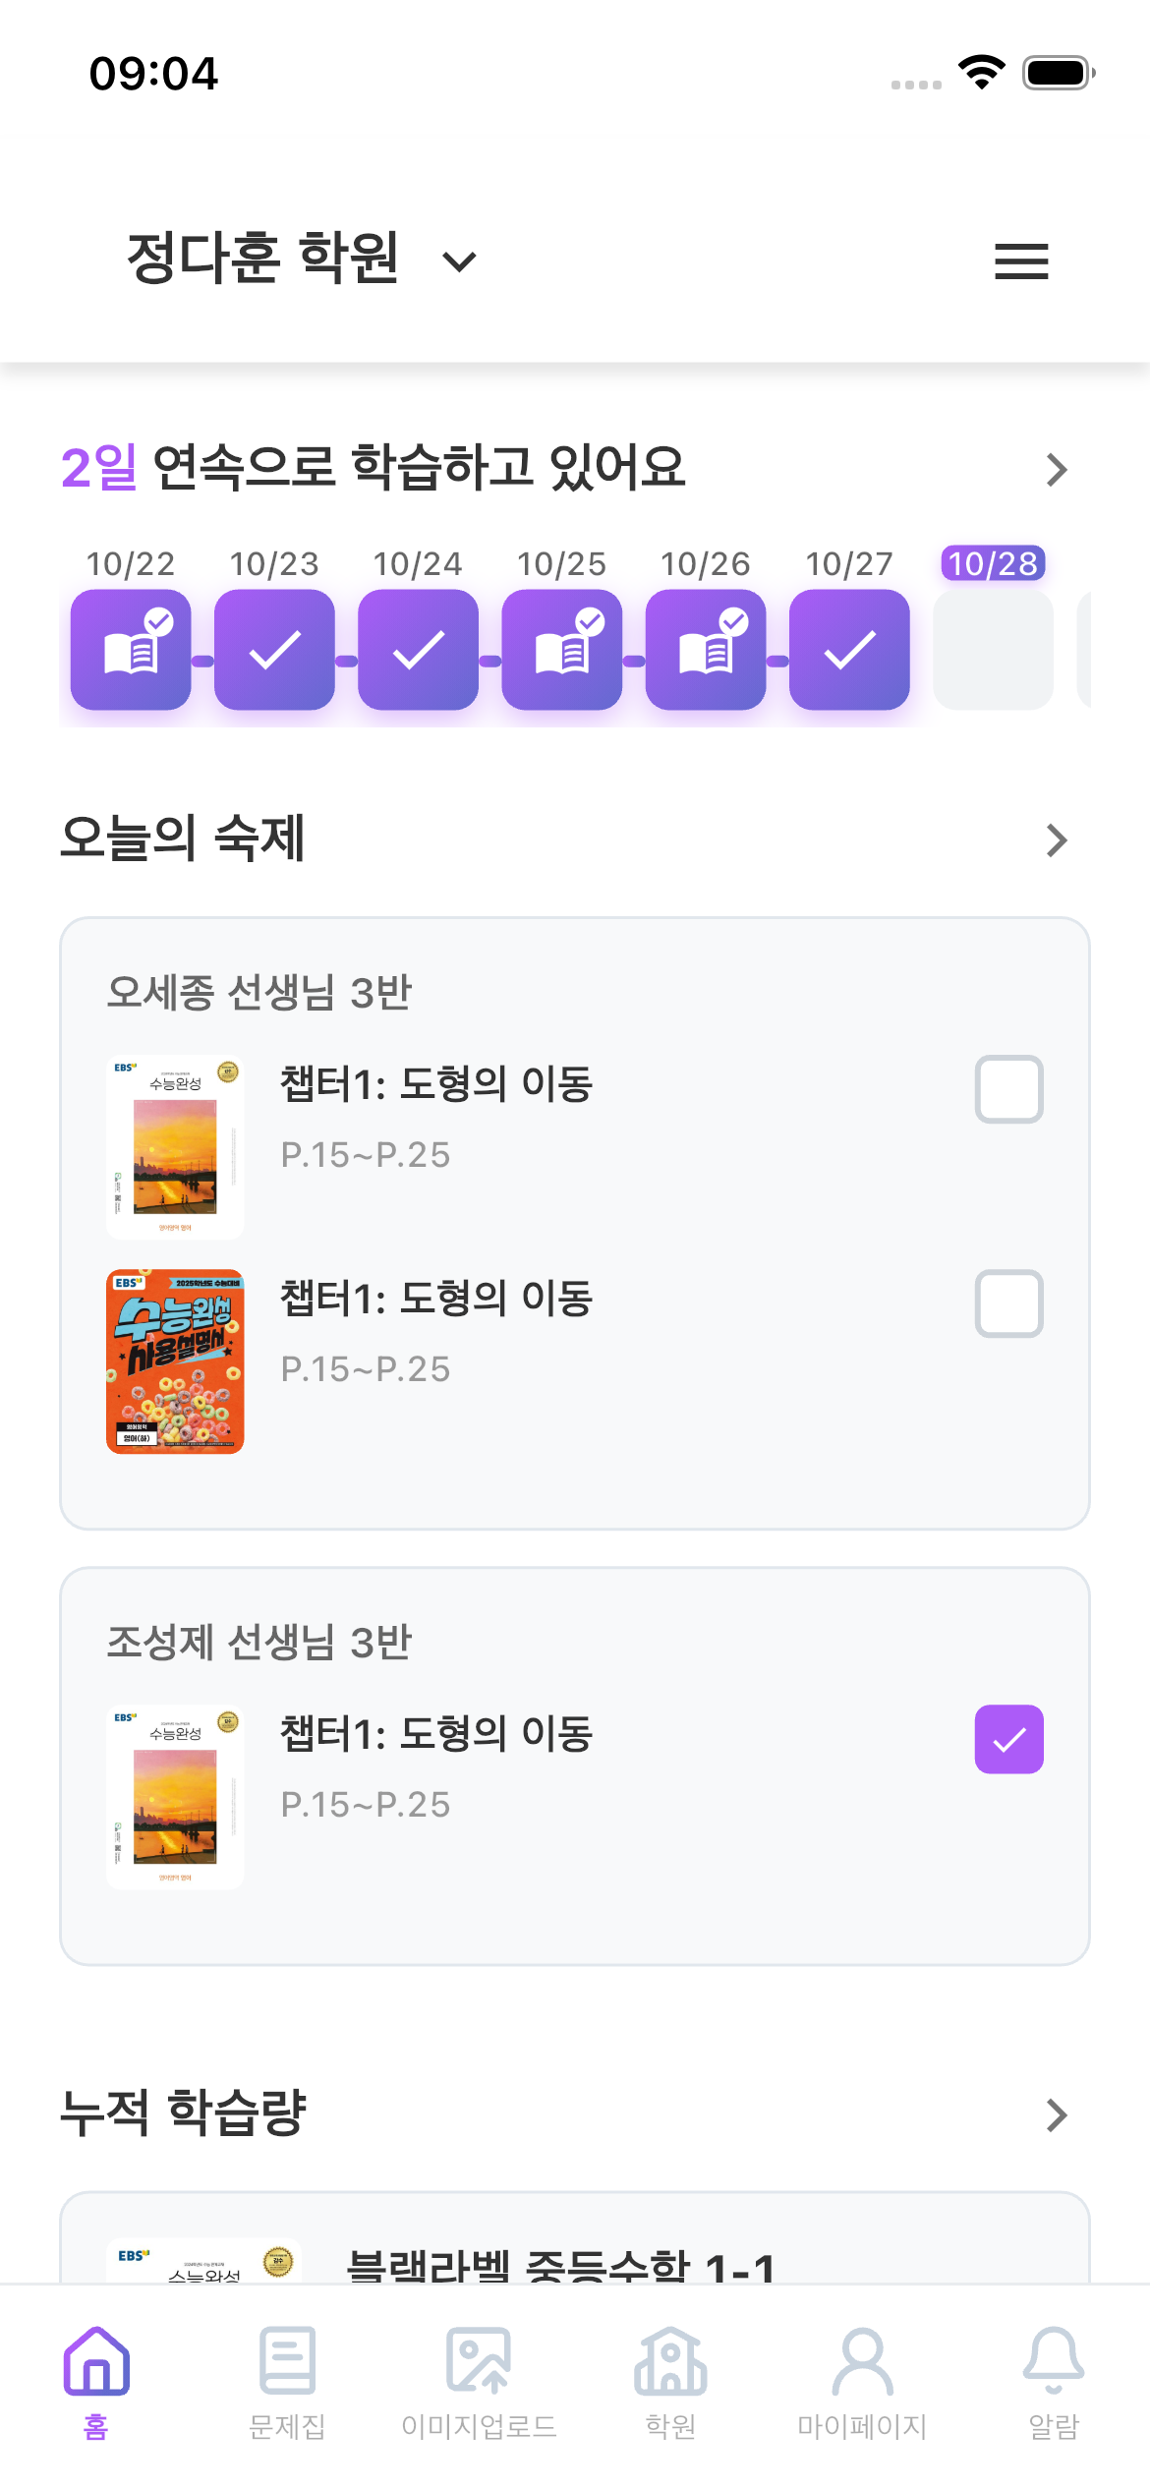
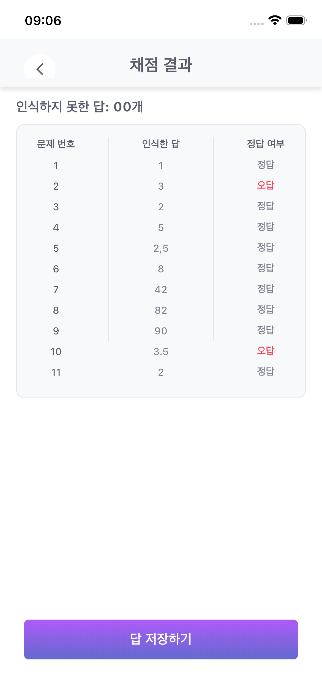
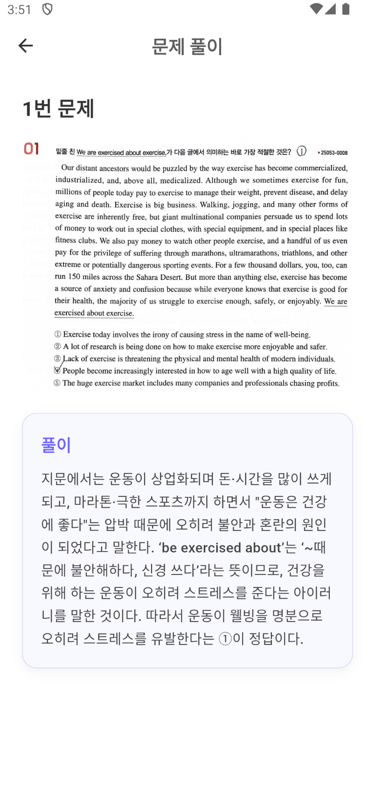

Slide 3
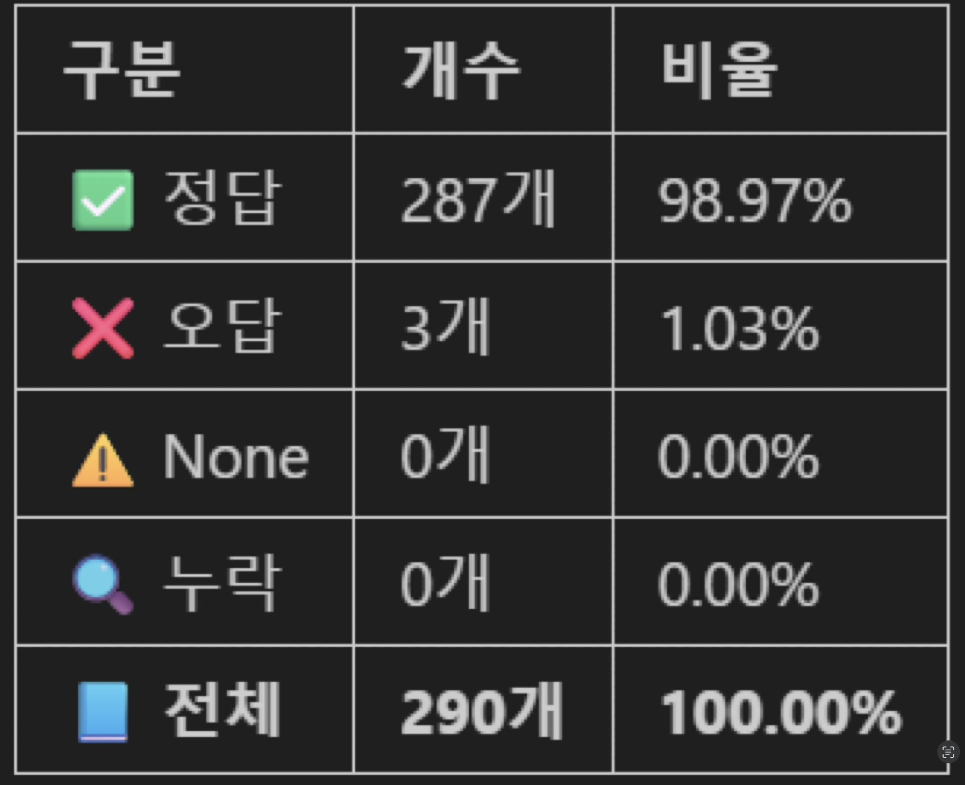

AI Performance Summary
구분 | 개수 | 비율
✅ 정답 | 287개 | 98.97%
❌ 오답 | 3개 | 1.03%
❕None | 0개 | 0.00%
🔎 누락 | 0개 | 0.00%
📘 전체 | 290개 | 100.00%

Slide 4
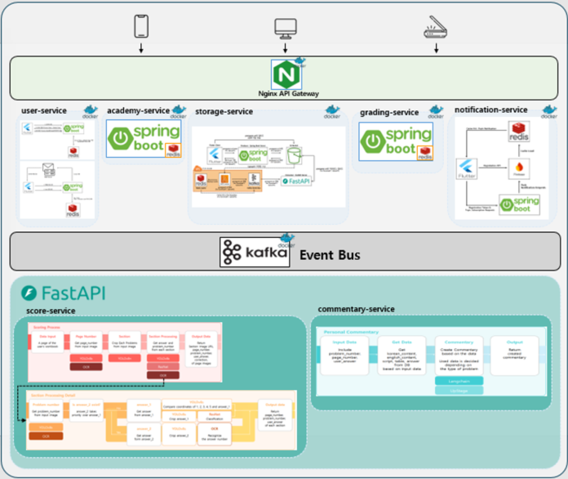

Slide 5
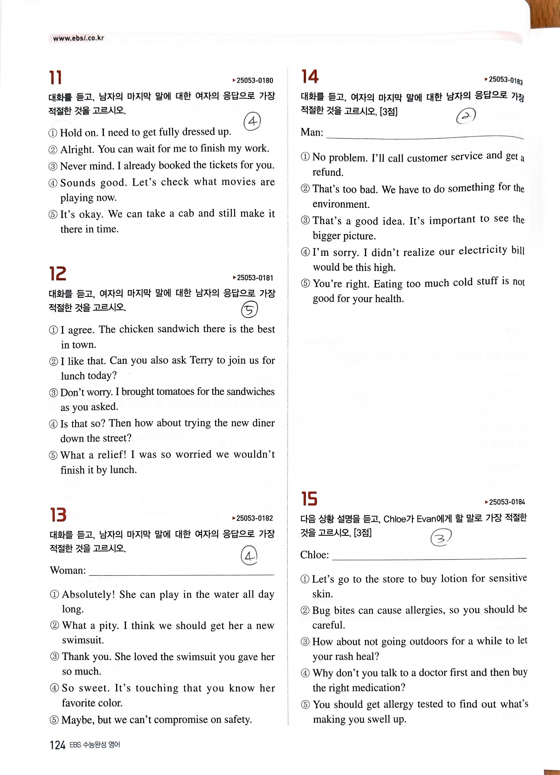
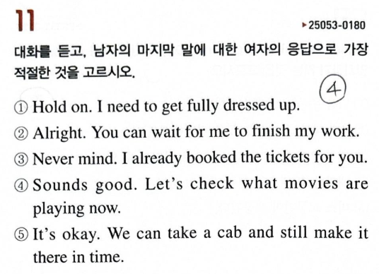
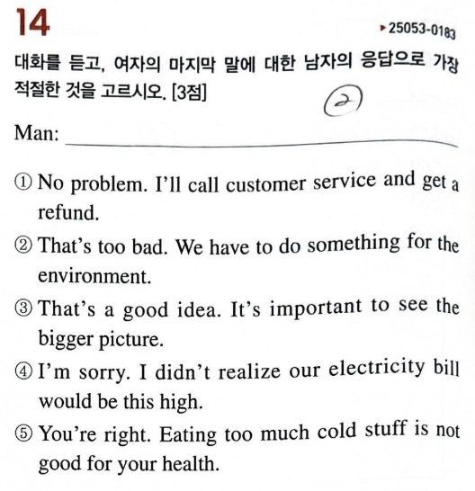

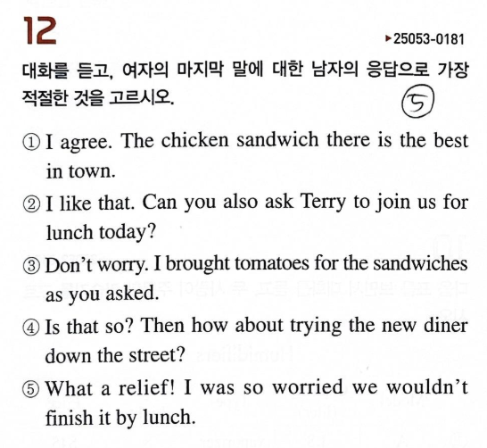

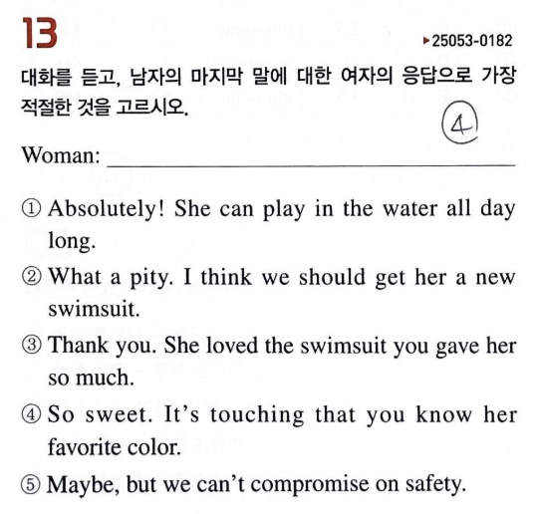
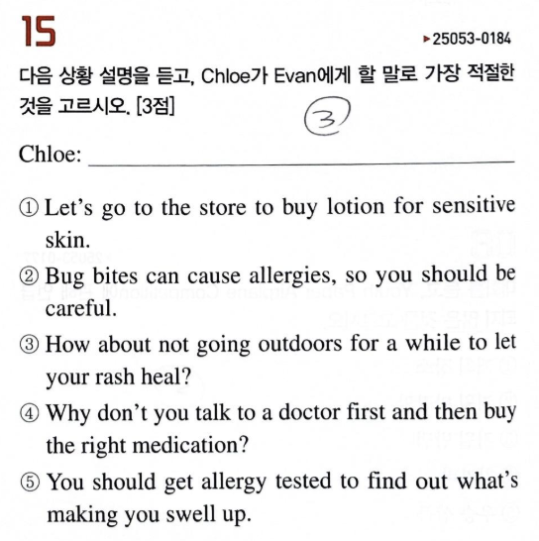

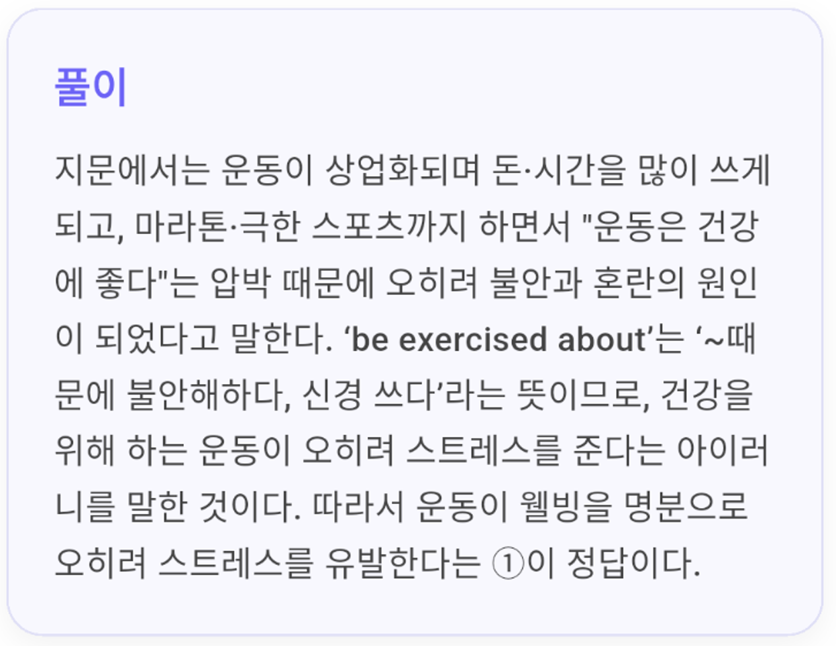







채점 시간 소요
조교 인건비 발생
채점 데이터 축적 X
학생 개인화
교육 제공 어려움
1
작품 개요(개발 배경, 목표 시스템)
Database
2
작품 구성 및 상세 내용
유저 인터페이스
백엔드 설계
AI 자동채점
학생 친화적 인터페이스
한눈에 과제 관리
학습 현황 시각화
이미지 전송 친화적 구조
페이지에서 문제 추출
답안 작성 경우의 수 고려
단순하고 강건한 모델
DB
Meta Data
LLM
Solution
효율적인 학습 환경 구성
3
개발 세부 내용 및 구현 결과
학생
학원
교육 품질
Auto Grading
빠른 채점 완료
월 평균
--- 만원 절약
(중견 학원 기준)
AI를 이용한
교육 개인화
채점 데이터 축적

